Slide 1
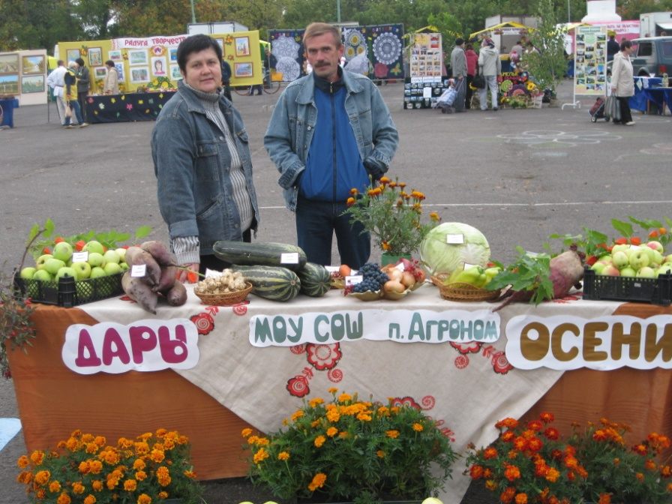
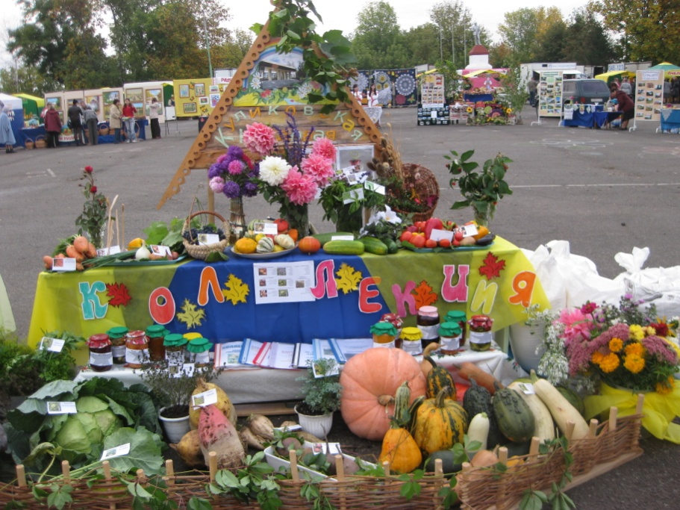
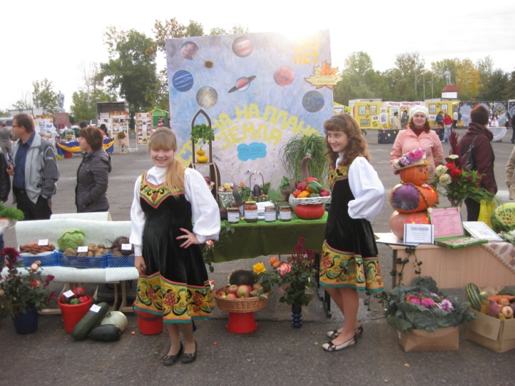
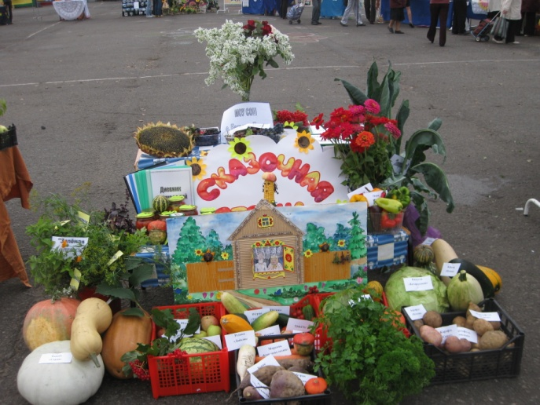
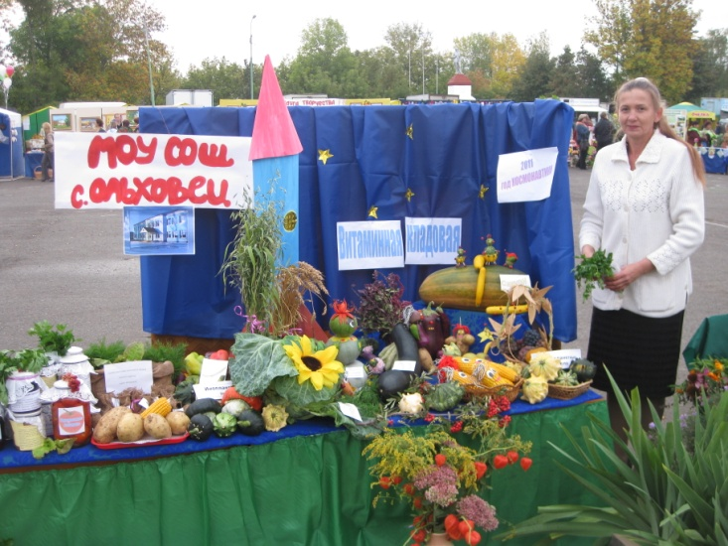
Результатом деятельности учащихся на УОУ явилась районная выставка с/х продукции, которая впервые была представлена на районной ярмарке.

Slide 2
При подведении итогов в номинации «Урожай 2011» распределились места следующим образом:
1 место – СОШ с. Ольховец
Куликовский филиал МОУ СОШ с. Б.Попово
2 место – МОУ СОШ с. Троекурово
ООШ с. Черепянь
3 место – МОУ СОШ с. Мокрое
Шовский филиал МОУ СОШ с. Мокрое

Slide 3
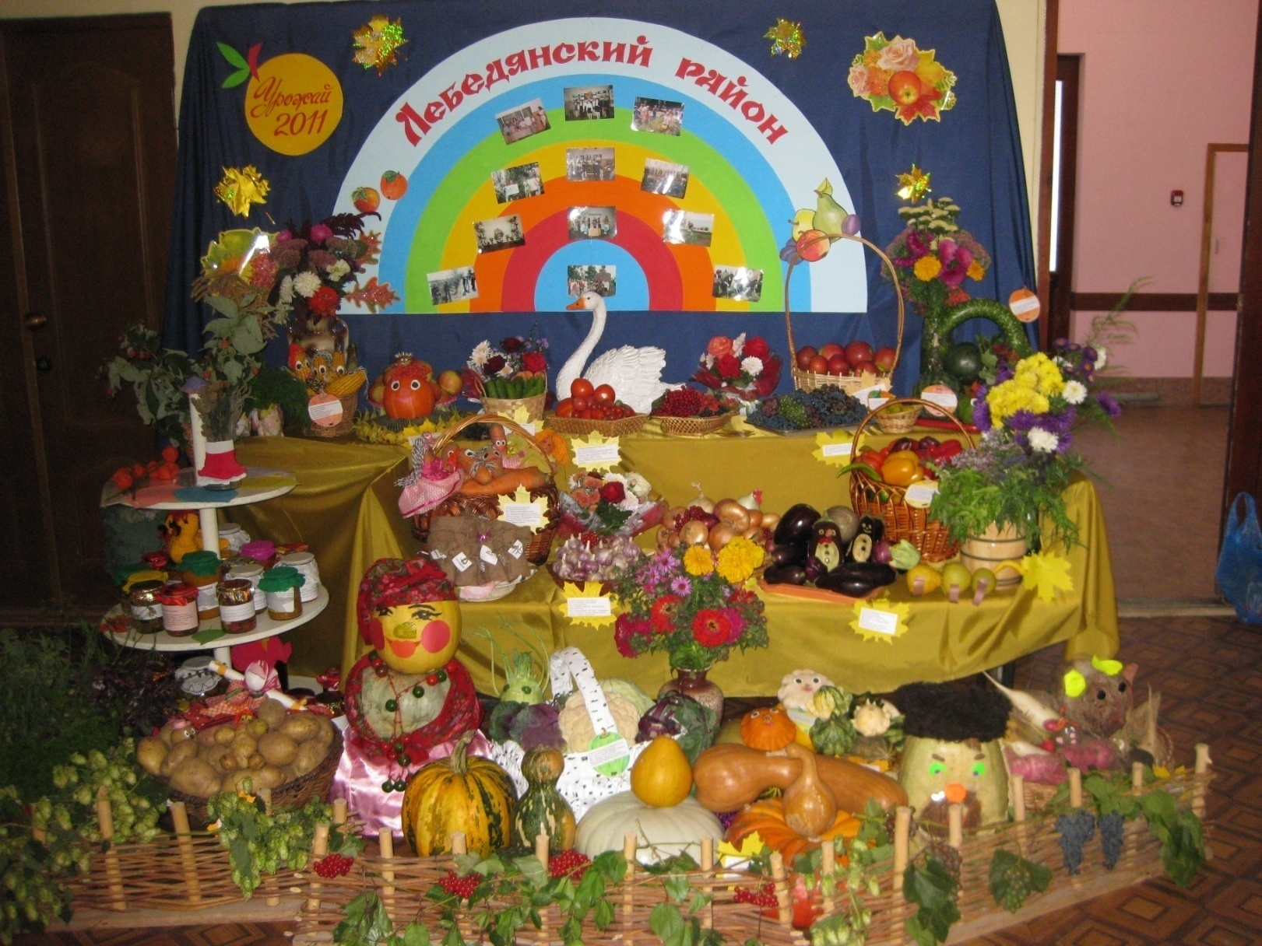
Лучшие экспонаты выставки были представлены на областной выставке «Рапорт трудовых дел школьников 2011».

Slide 4
Итог областной выставки показал:
в категории «Станции» - 2 место завоевала СЮН г. Лебедянь.
номинация: «Рапорт трудовых дел 2011» - 1 место МОУ СОШ с. Троекурово
номинация : «Многообразие с/х экспонатов» - 2 место СОУ СОШ с. Большое Попово
номинация «Целитель на грядке» - 3 место МОУ СОШ п. Агроном.

Slide 5
Основная цель УПБ –это приобщение школьников к с/х труду, ориентация на будущую профессию, приобретение навыков необходимых в жизни.
В настоящее время на УОУ общей площадью 13 га работают 7 ученических бригад. Ученическая производственная бригада «Золотая нива» Куликовский филиал МОУ СОШ с. Большое Попово;
УПБ МОУ СОШ с. Большое Попово,
УПБ МОУ СОШ с. Троекурово,
УПБ МОУ СОШ с. Ольховец,
УПБ МОУ СОШ с. Мокрое «Энтузиаст»,
УПБ МОУ СОШ с. Михайловка «Пчелки»,
УПБ МОУ СОШ п. Агроном «Радуга».

Slide 6
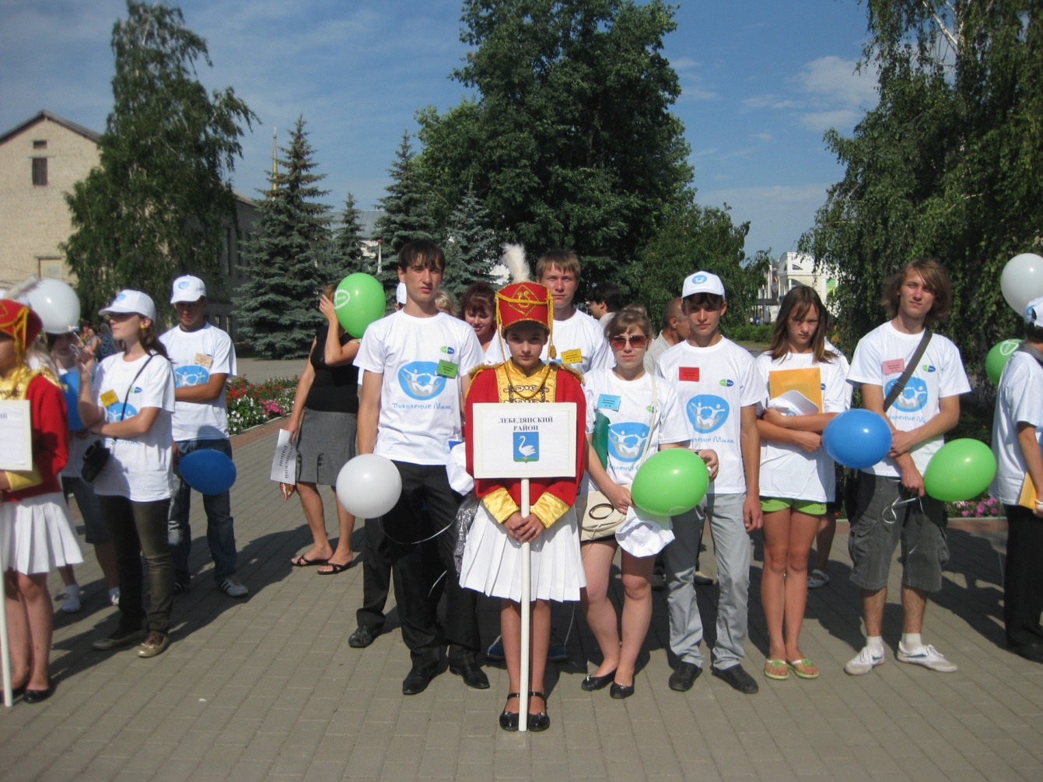
Наша сборная команда УПБ заняла 1 место в областном слете производственных бригад, который проходил на базе Лебедянского района. Работают в учебно – производственных бригадах более 1000 учащихся. Заложено 45 программных опытов.

Slide 7
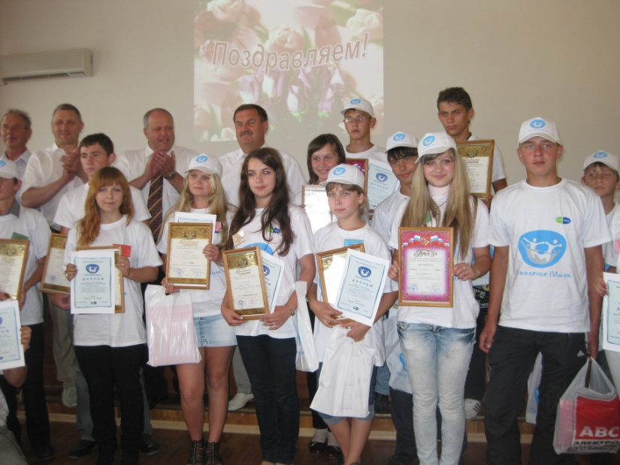
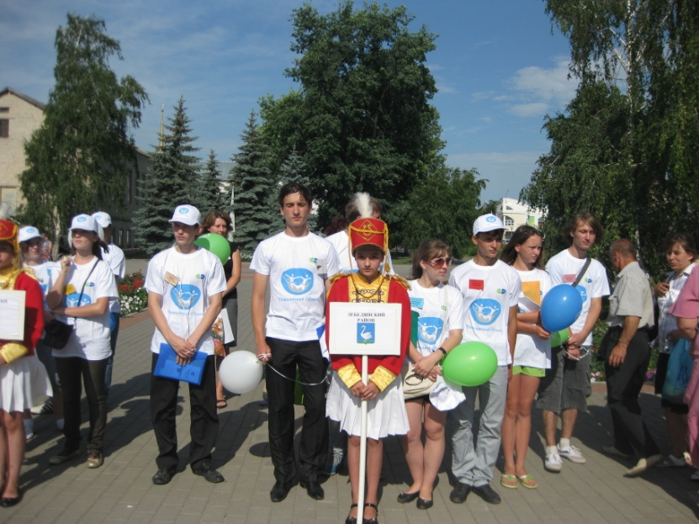
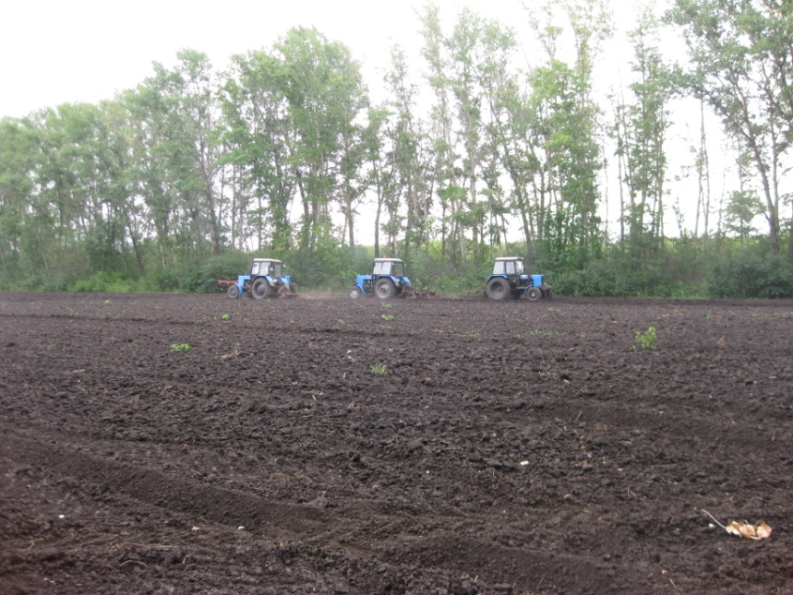
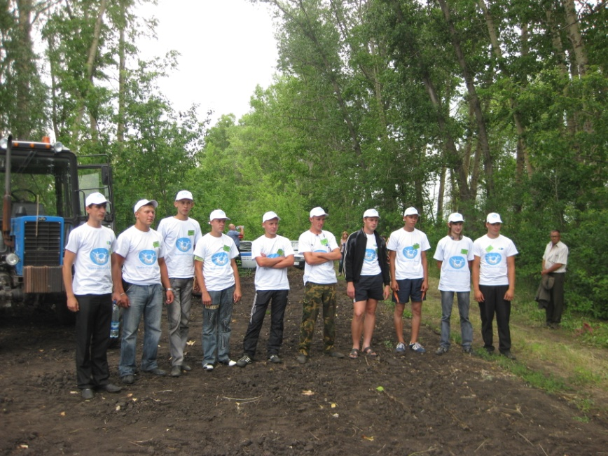

Slide 8
В летнее время проходил районный конкурс «Зеленый наряд» 2011 г.
Цель конкурса – выявление лучших учреждений по благоустройству и озеленению школьных территорий. Большую плодотворную работу провели педагогические коллективы совместно с учащимися школ по озеленению.

